Slide 1
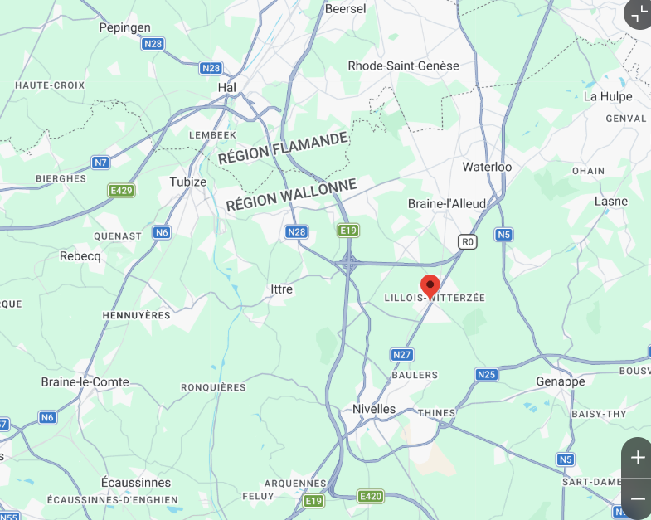
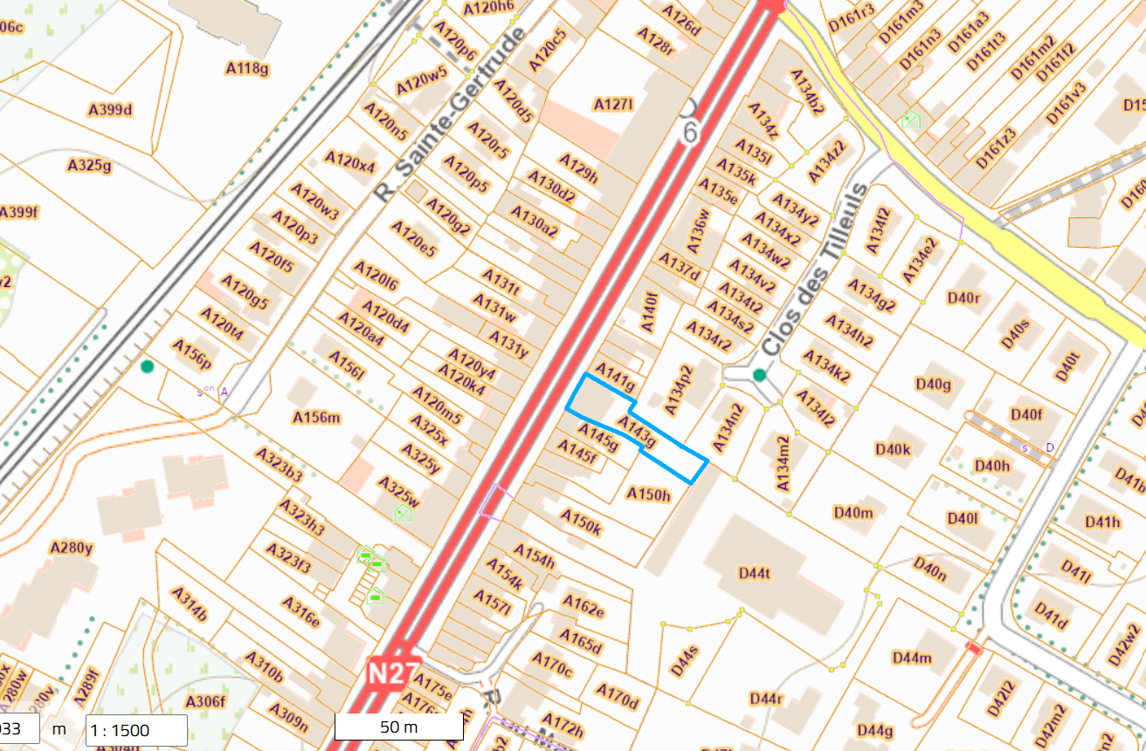

LOCALISATION – PARCELLE CADASTRALE
A titre informatif et non contractuel

Slide 2
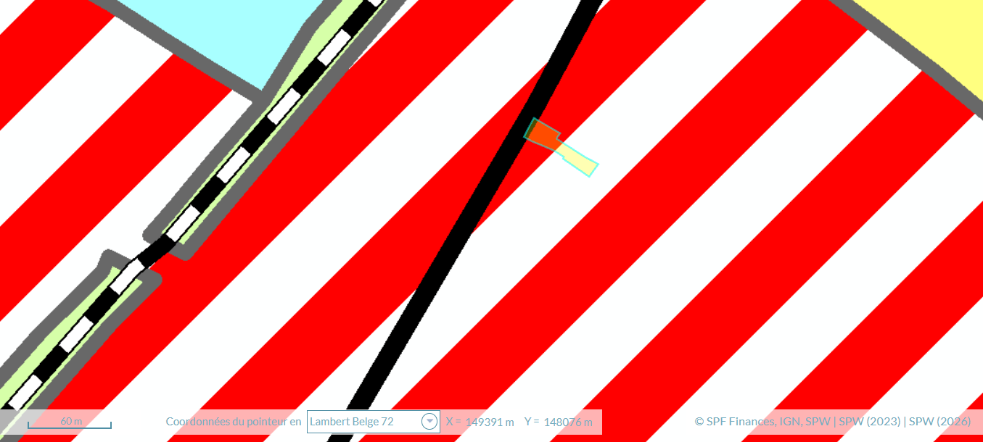
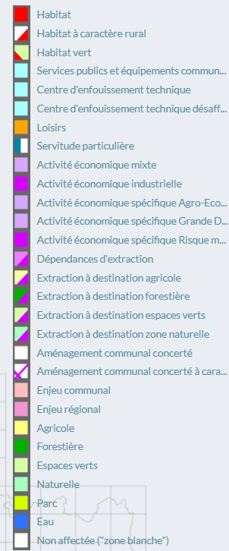
PLAN DE SECTEUR
A titre informatif et non contractuel

Slide 3
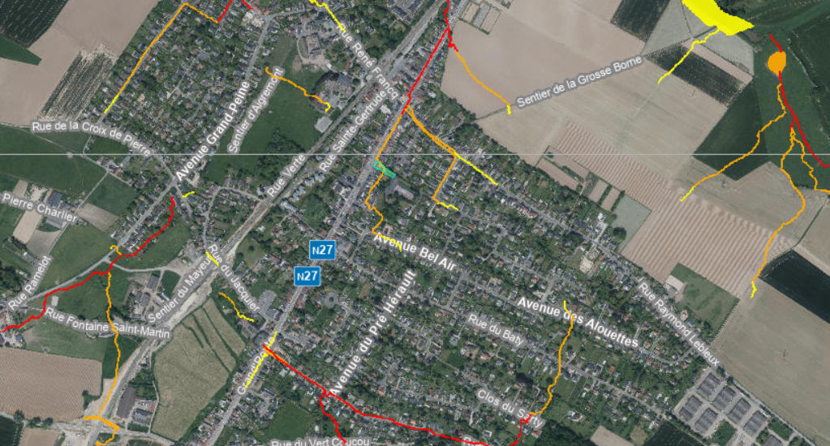
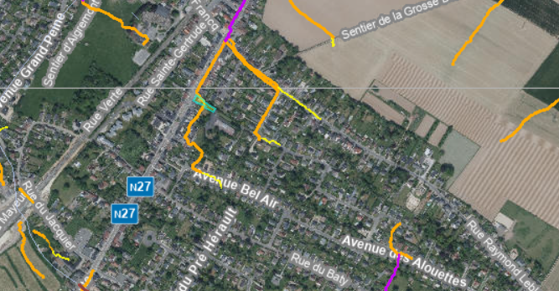
ALEA D’INONDATION - LIDAXES
A titre informatif et non contractuel

Slide 4
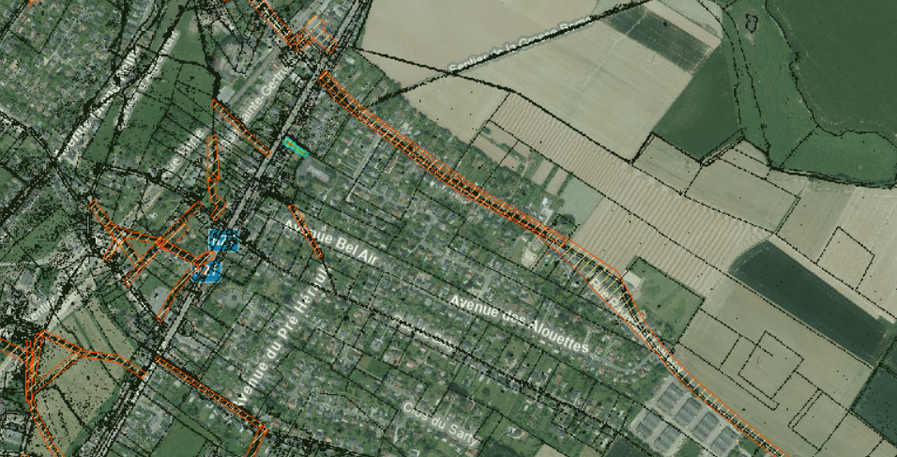
VOIRIES VICINALES
A titre informatif et non contractuel

Slide 5
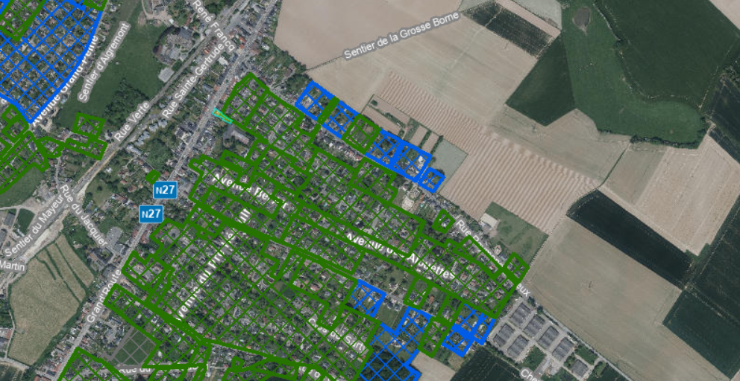
LOTISSEMENTS
A titre informatif et non contractuel

Slide 6
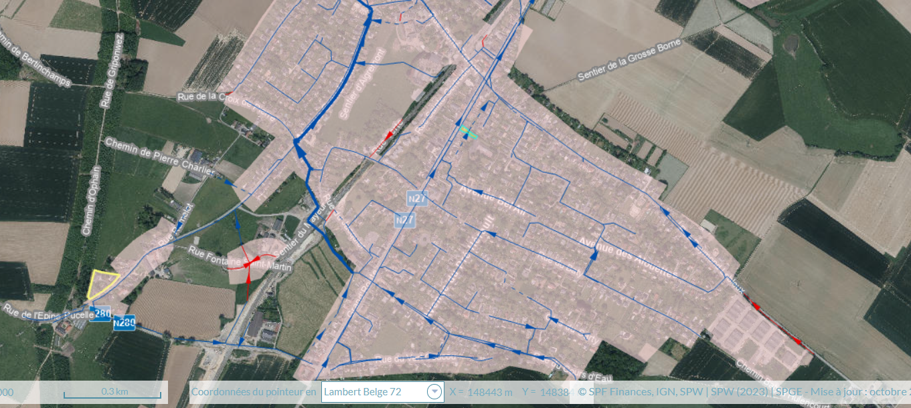
PASCH
A titre informatif et non contractuel

